Slide 2
第五单元 测试卷

Slide 6
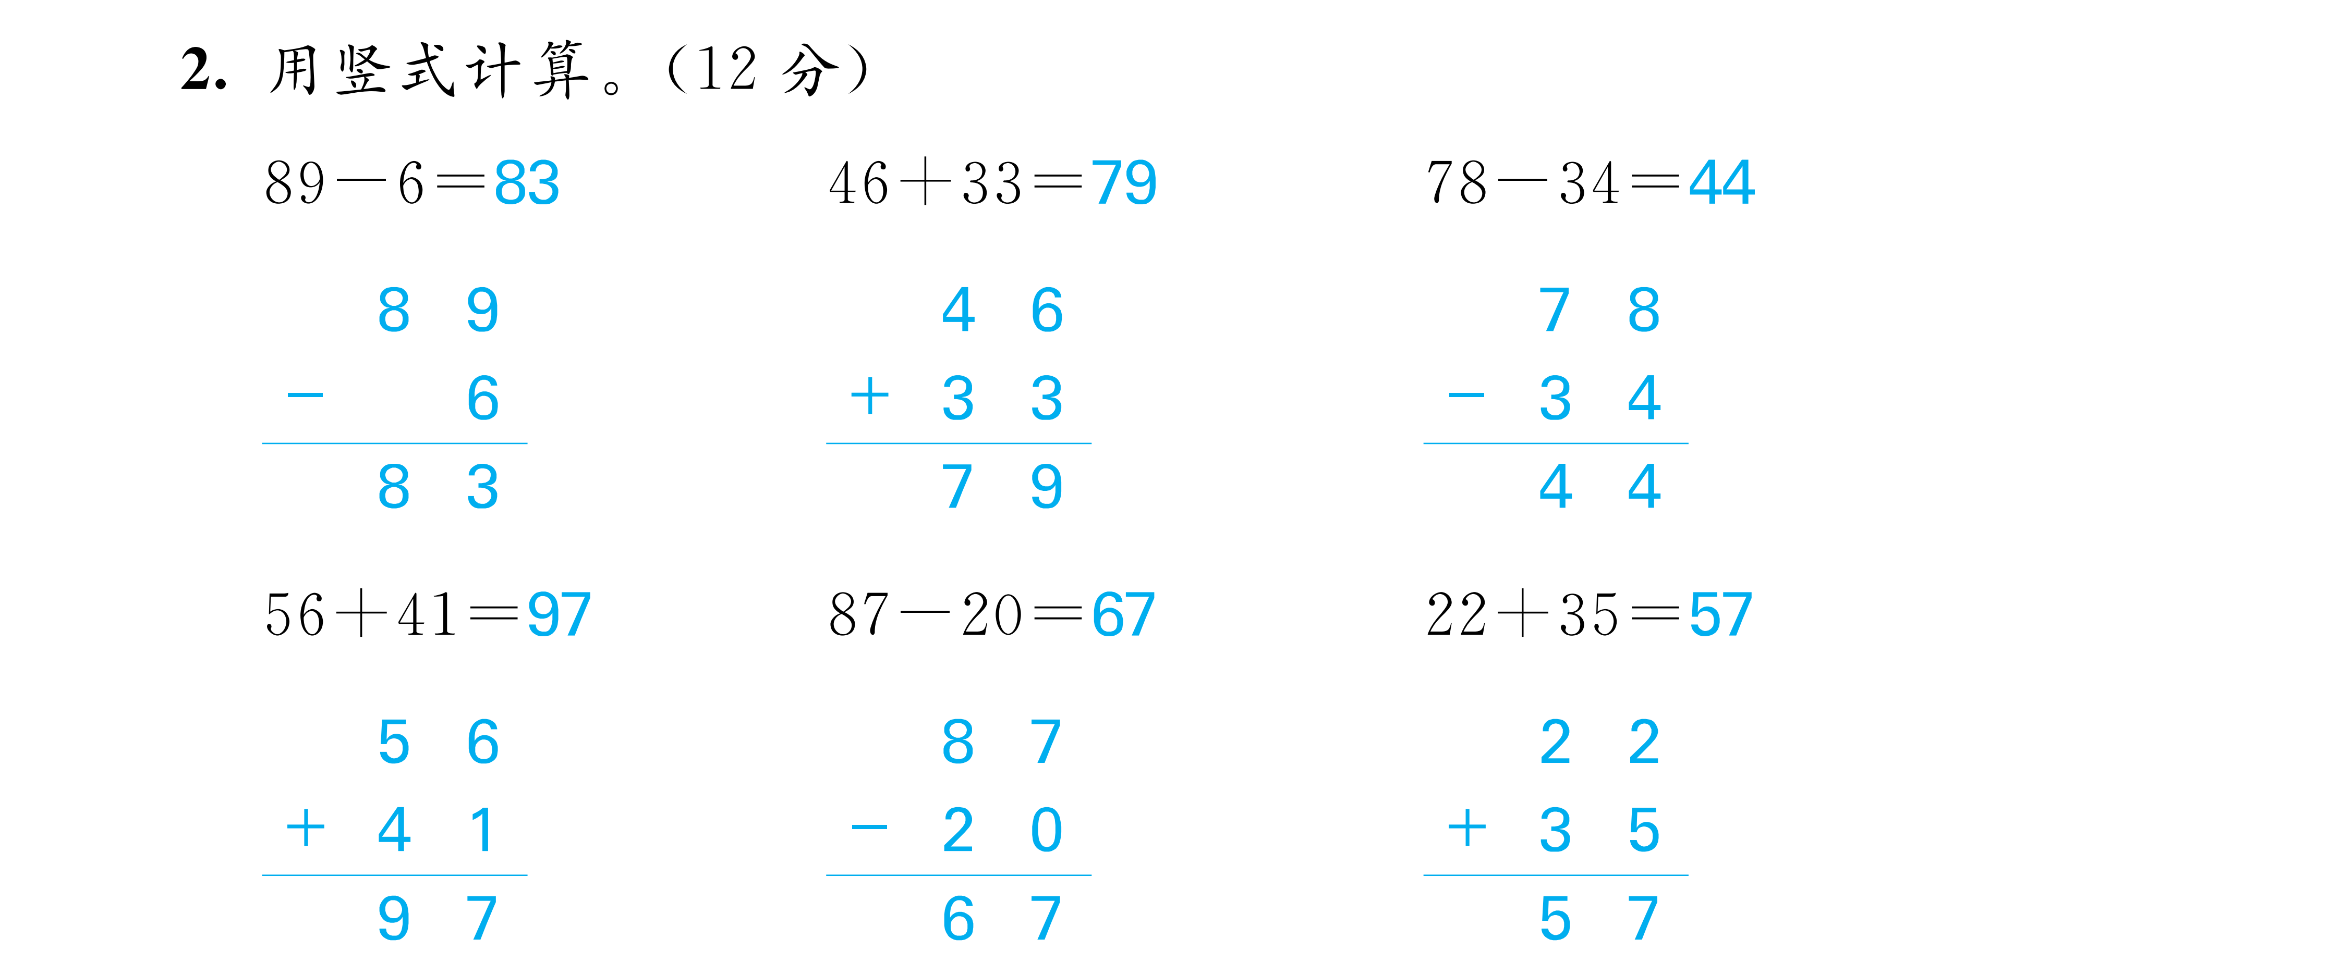

Slide 10
